Slide 1


Image Captioning
Image Captioning 구동을 위한 환경 구축

Slide 2
목차
01
이미지 캡셔닝 모델
02
환경 구축

Slide 3
Image Captioning
Model

Slide 4
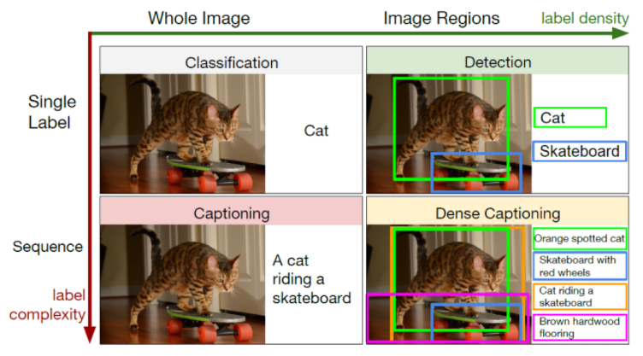
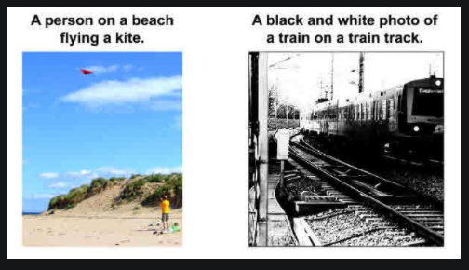
이미지 캡셔닝
컴퓨터가 사진을 보고 적절한 설명을 자동으로 붙이는 것

Slide 5
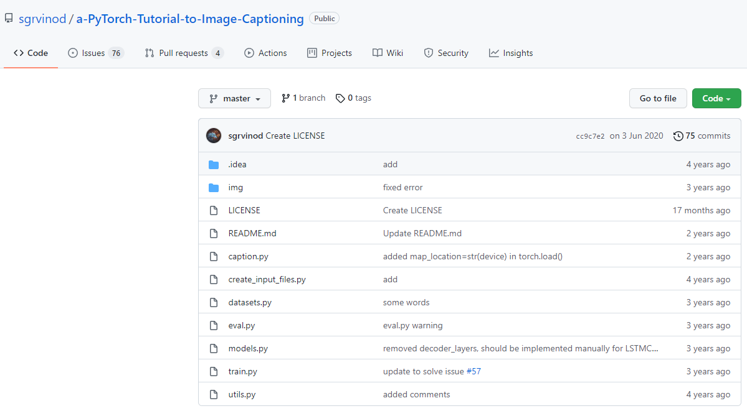
이미지 캡셔닝 모델
- Github Open Source

Slide 6
환경 구축

Slide 7
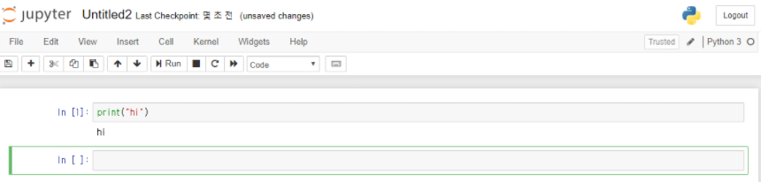

환경 구축
- 아나콘다 설치하기 / Jupyter Notebook

Slide 8
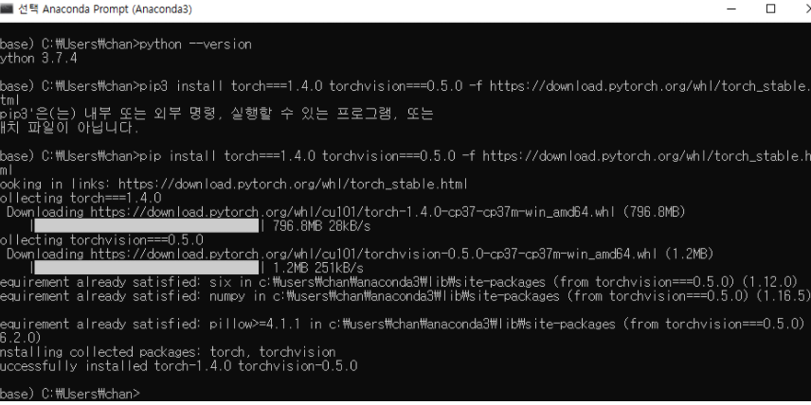
환경 구축
- Pytorch 설치하기

Slide 9
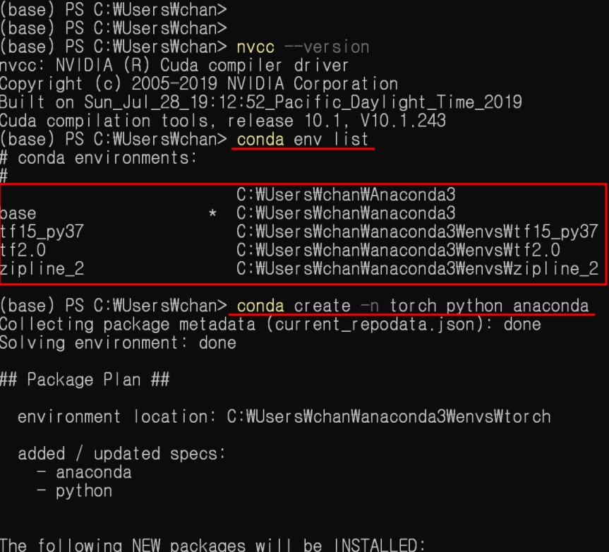
환경 구축
- Pytorch GPU 설정
가상환경 만들기

Slide 10
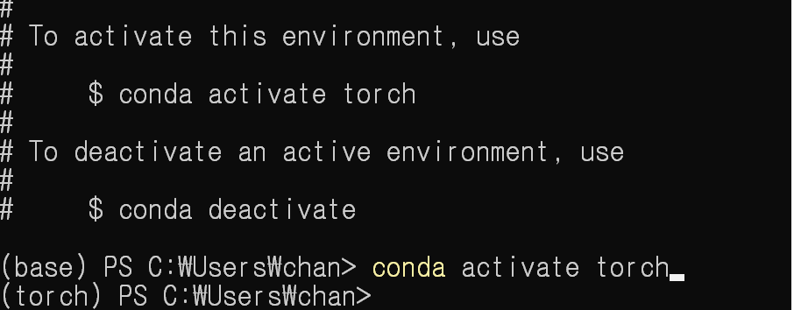
환경 구축
- 가상환경 활성화

Slide 11
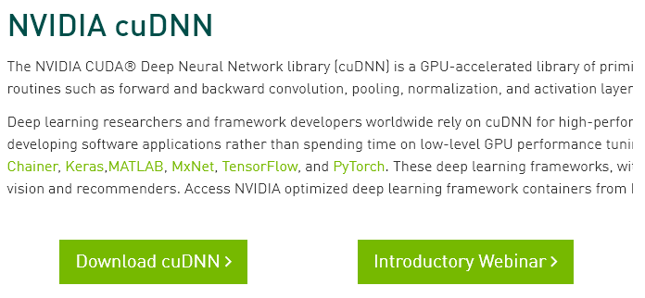
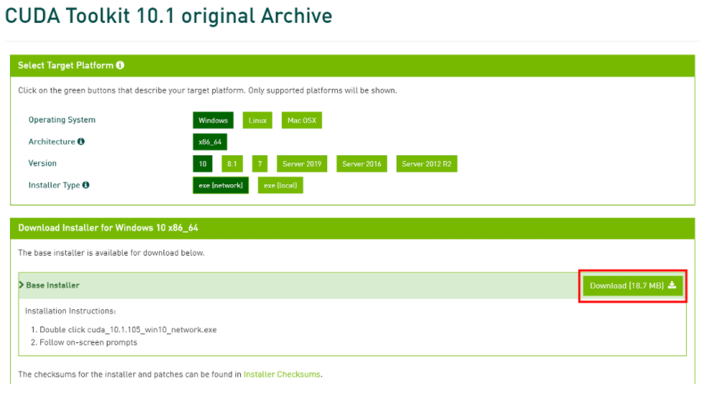
환경 구축
- CUDA 설치하기

Slide 12


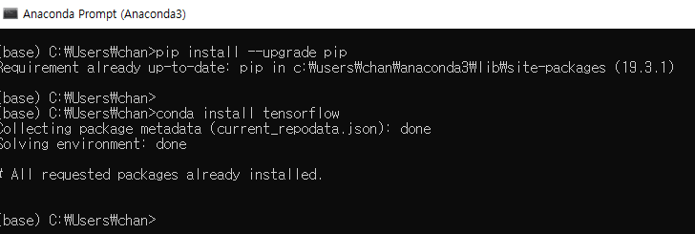
환경 구축

Slide 13
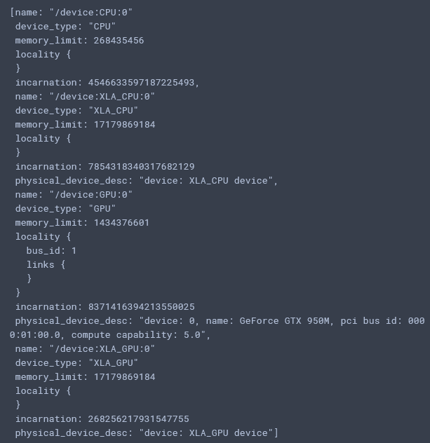

환경 구축
- GPU 버전 연동 확인

Slide 14
Thank You

